Slide 1
청소년창의적체험활동 관련 법안에 대한 청원
문화상임위원회

Slide 2
창의적
체험 활동?

Slide 3
CRM
창의체험자원지도
Creative activity Resource Map

Slide 4
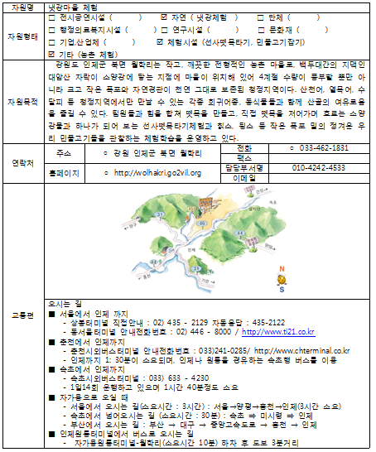
강원도 인제의 CRM

Slide 5
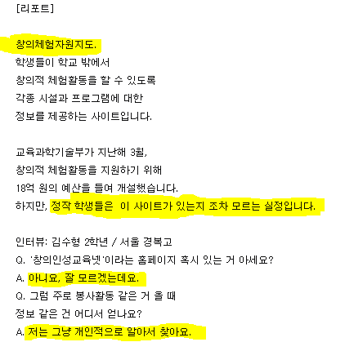
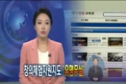
CRM 의 현 실태

Slide 6
개정 법안
□「교육기본법」제3장 교육의 진흥 <개정 2007.12.21>을 다음과 같이 개정한다.
제30조
(창의적체험활동진흥법) 학생들의 권리 신장과 교육권에 따라 창의적 체험활동을 지원 가능하도록 필요한 시책을 수립·실시하여야 한다.
①(직무) 각 시, 도 교육청은 창의체험자원지도(CRM)를 개발 및 관리하여야 할 의무가 있다.
각 시,도 교육청에 ‘창의체험자원지도(CRM : Creative activity Resource Map-다양한 창의적 체험활동이 이루어질 수 있도록 제공되는 지역 내 인적 물적 활용 자료)’의 마련을 권고하여 각 학교에 배부 및 홈페이지 기재 등 청소년들에게 창의적 체험활동 정보를 제공 할 수 있도록 한다.
②지역사회를 기반으로 한 프로그램 마련 및 기업과의 연계를 촉진하여 창의적 체험활동을 활성화한다.

Slide 7
앞으로의 발전 방향
통합활동정보넷(http://www.crezone.net)을 각 학교 홈페이지에 베너로 생성 및 CRM 안내 팜플랫 배부.
창의적 체험활동 저개발지역에 관련 공무원 파견, 지역 문화 산업과 연계하여 프로그램 개발

Slide 8
감사합니다

